Slide 1
Pathologie
Dementie
P 3

Slide 2
Inhoud
Lesuur
Tijdsplanning vandaag
Het geheugen
Dementie
Symptomen
Stadia
De meest voorkomende vormen van dementie
Voor de volgende keer
10.00 – 10.15 E&D, bijpraten
10.15 – 11.00 Les en opdracht
11.00 – 11.10 Pauze
11.10 – 11.45 Les en opdracht
11.45 – 12.00 Pauze
14.30 – 14.45 E&D, bijpraten
14.45 – 15.15 Reflecteren

Slide 3
Het geheugen
Welke soorten geheugen ken je?
Werkgeheugen (tijdelijk / korte termijn))
Lange termijn geheugen (bewuste geheugen)
Onbewuste geheugen

Slide 4
Cognitieve verouderingsproces
Hoe zat dat ook al weer???
Minder goed opnemen van nieuwe informatie
Trager opnemen van informatie
Moeizamer opdiepen van informatie
= normaal

Slide 5
Dementie
Dementie is de verzamelnaam voor een combinatie van symptomen waarbij de hersenen informatie niet goed meer kunnen verwerken.
Er zijn ruim 50 soorten dementie.

Slide 6
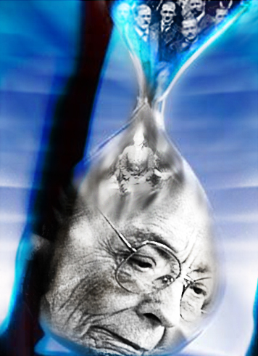
Dementie
Afgeleid van het Latijnse de-mens = zonder geest zijn, ontgeestelijken
Symptomen:
Geheugenverlies
Verlies van oriëntatie
Moeilijkheden met denken
Verandering van gedrag

Slide 7
Opdracht
Zoek in jullie boek VVT 1, hoofdstuk 9, op wat de verschillende stadia zijn van dementie.
Schrijf per stadium op wat er dan met de zorgvrager gebeurt en wat hij dan doet of niet doet.

Slide 8
Verschillende stadia van dementie
Stadium 1
Beginnende vergeetachtigheid
Spullen kwijt raken
Stadium 2
Meer vergeetachtigheid
Problemen met complexere handelingen (financiën, koken, boodschappen doen)
Stadium 3
Moeite met oriënteren (tijd, plaats en persoon)
Stadium 4
Problemen met taal
Vermogen tot bewegen neemt af
Volkomen afhankelijk van anderen

Slide 9
De meest voorkomende vormen van dementie
Welke vormen van dementie ken je?
De meest voorkomende in Nederland zijn:
Ziekte van Alzheimer
Lewy Body dementie
Vasculaire dementie
Fronto-temporale dementie

Slide 10
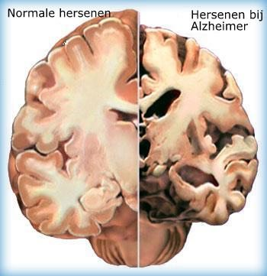
Ziekte van Alzheimer
De meest voorkomende vorm van dementie (70%)
Afbraak van cellen in de
Hersenschors door kluwen
eiwitten in de hersenen

Slide 11
Ziekte van Alzheimer
Zoek op wat de symptomen van deze vorm van dementie zijn.

Slide 12
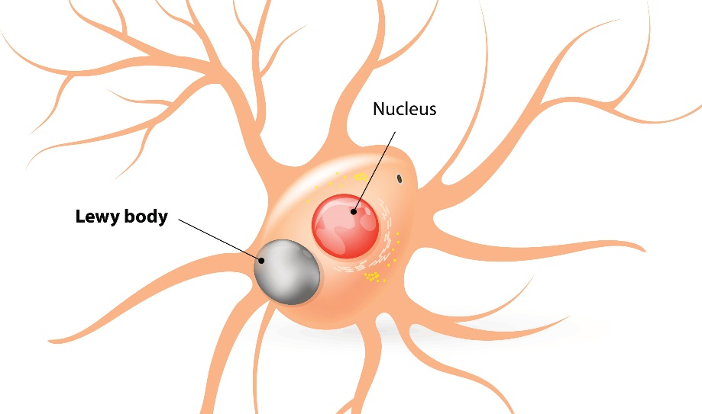
Lewy body dementie
Oorzaak
Aanwezigheid van Lewy bodies in de zenuwcellen van de hersenen. (speciale eiwitafzettingen)
Deze ontstaan (vermoedelijk) doordat een hersencel gevaar loopt door bijvoorbeeld de aanwezigheid van gif
Meestal niet erfelijk

Slide 13
Lewy body dementie
Symptomen:
Schommelingen in geestelijke achteruitgang
Tremoren
Stijfheid langzame bewegingen
Gebogen houding
Afwijkende manier van lopen
Visuele hallucinaties
In het begin geen geheugenstoornissen, maar aandachtstoornissen
Op welk ander ziektebeeld lijken deze symptomen?

Slide 14
Lewy body dementie
Het lijkt erg op ziekte van Parkinson waardoor patiënten in de eerste plaats medicijnen tegen Parkinson krijgen. De medicijnen hebben geen effect op de vorm van dementie.
Maar…..
Bij deze vorm van dementie is er vaak een extra gevoeligheid voor bijwerkingen van deze medicijnen voor hallucinaties

Slide 15
Vasculaire dementie
Veelal hebben de patiënten hart- en vaatziekten (gehad)
Bijvoorbeeld:
Hoge bloeddruk
Hartritmestoornissen
TIA’s
CVA
Diabetes Mellitus

Slide 16
Vasculaire dementie
Zoek op wat de symptomen van deze vorm van dementie zijn.
Het hangt af van het hersengebied dat beschadigd is
Vaak:
Langzamer denken, spreken en handelen
Moeilijker concentreren
Moeilijker dingen tegelijk doen
Wankeler of langzamer lopen
Verlamming of gevoelsverlies

Slide 17
Fronto-temporale dementie
Vaak op jongere leeftijd (tussen de 40 en 60 jaar)
Filmpje Fronto Temporale Dementie op jonge leeftijd (40)

Slide 18
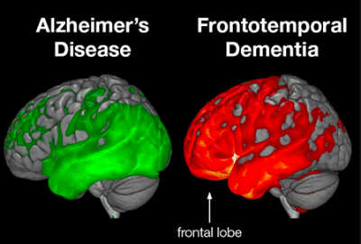
Front-temporale dementie
Zoek op wat de symptomen van deze vorm van dementie zijn.
Symptomen:
Ontremt, soms ongepast gedrag
Verminderde aandacht voor persoonlijke hygiëne
Onrust
Dwangmatig gedrag
Problemen met spreken

Slide 19
Syndroom van Korsakov
Geheugenverlies door ernstig gebrek aan vitamine B1
Vaak veroorzaakt door alcoholmisbruik in combinatie met slechte voeding
Symptomen:
Geheugenverlies
Moeite met tijd en plaats
Moeite met personen te herkennen
Confabuleren (gaten in geheugen opvullen met fantasie)

Slide 20
Toetsvoorbereiding AF en Path
Reader Zenuwstelsel en hormoonstelsel
Reader Zintuigen
Theorieboek Gehandicaptenzorg
Hoofdstuk 1 t/m 1.3
Hoofdstuk 1.6.1 (blz. 33 en 34)
Hoofdstuk 8.4
Hoofdstuk 16
Hoofdstuk 18.2
Hoofdstuk 19.2 en 19.3
Hoofdstuk 20
Hoofdstuk 21
Theorieboek Verpleeg-, Verzorgingshuizen, Thuiszorg, deel 1
Hoofdstuk 1.2
Hoofdstuk 9.1 t/m 9.4
Theorieboek Persoonlijke Verzorging MZ
Hoofdstuk 4.7.1

Slide 21
Leervraag van vandaag
Welke kenmerken van Alzheimer zie je bij je cliënt?

Slide 22
Voor de volgende keer
Leren
Theorieboek Verpleeg-, Verzorgingshuizen en Thuiszorg deel 1,
bladzijde 100 t/m 106
Maken
Oefeningen en opdrachten die in It’s learning staan
Donderdag 25 april toets!

